Slide 1
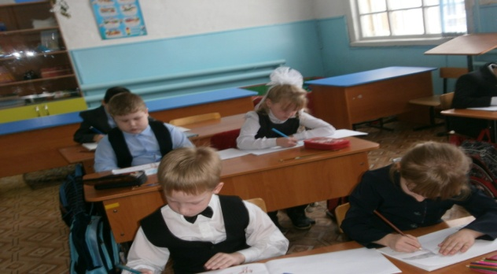
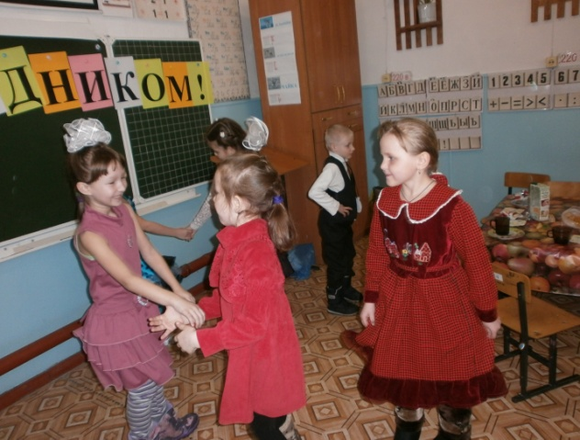
УМЕЙ ТРУДИТЬСЯ,
УМЕЙ ОТДЫХАТЬ

Slide 2
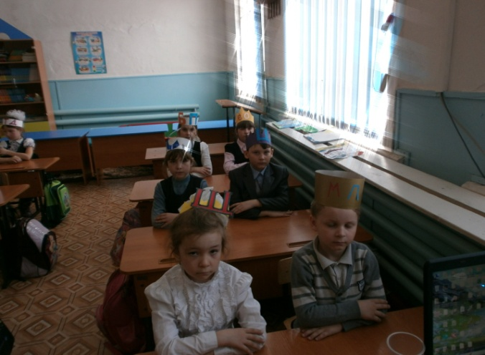
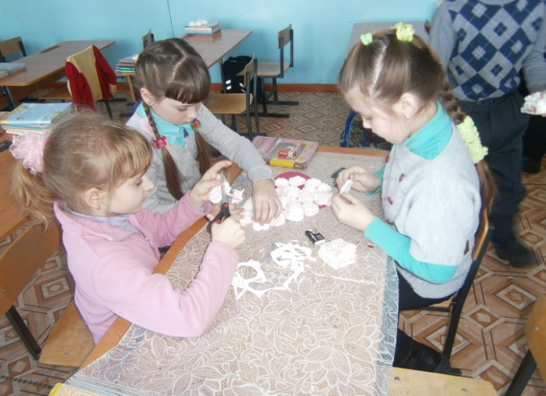
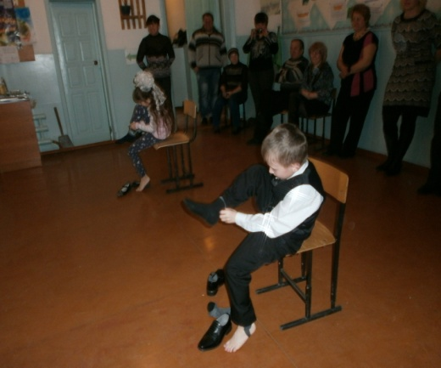
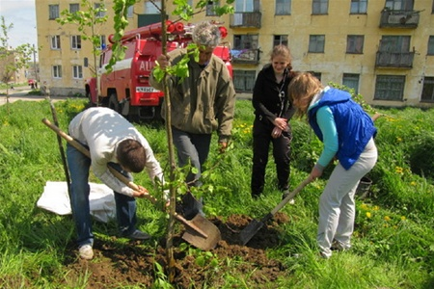
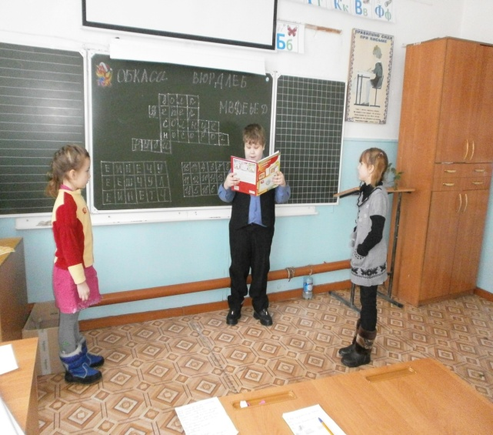
А ПОТЕХЕ ЧАС
ДЕЛУ ВРЕМЯ,

Slide 3
РЕЖИМ ДНЯ
“Помни твёрдо, что режим
Людям всем необходим”.

Slide 4
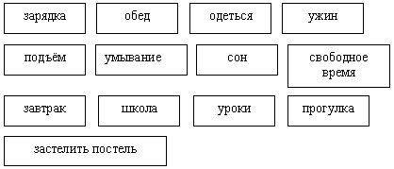

Slide 5
Если будешь ты стремиться Распорядок выполнять, Станешь лучше ты учиться, Лучше будешь отдыхать.

